Slide 1

第13章 滚动轴承
§13—1 概述
§13—2 滚动轴承的主要类型及其代号
§13—3 滚动轴承类型的选择
§13—4 滚动轴承的工作情况
§13—5 滚动轴承尺寸的选择
§13—6 轴承装置的设计
§13—7 其他

Slide 2
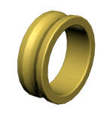
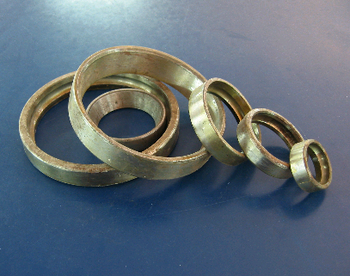
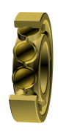
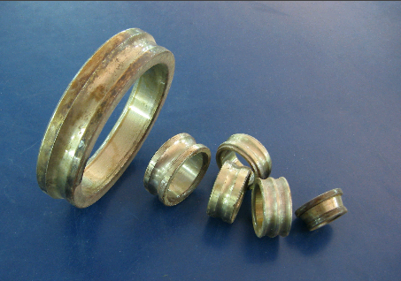

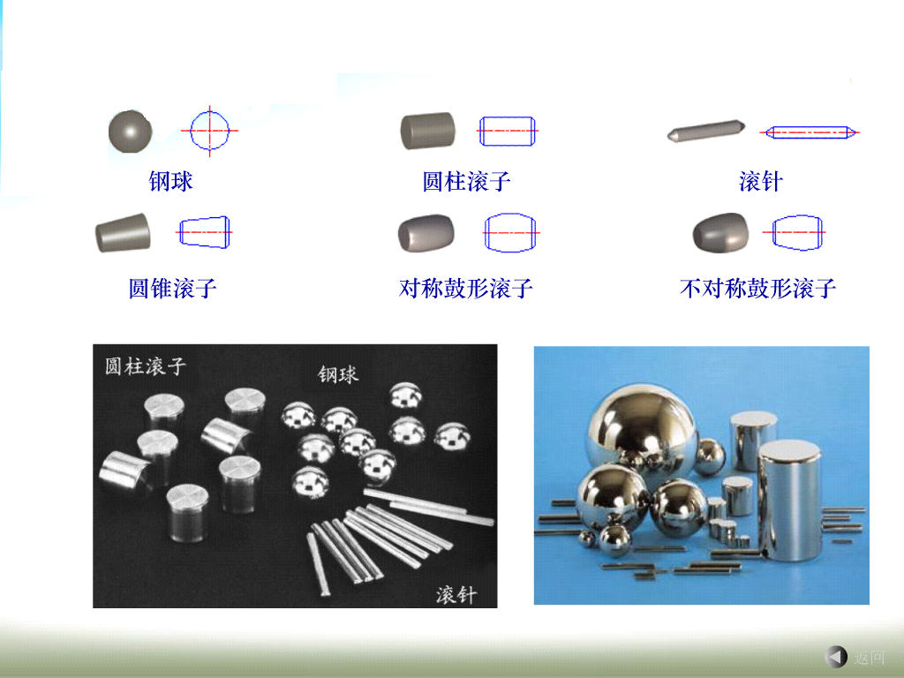
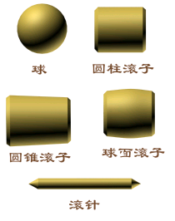
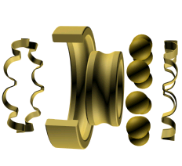
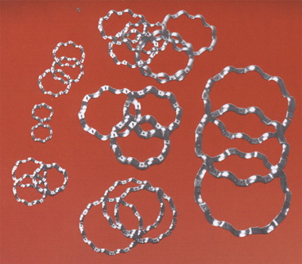
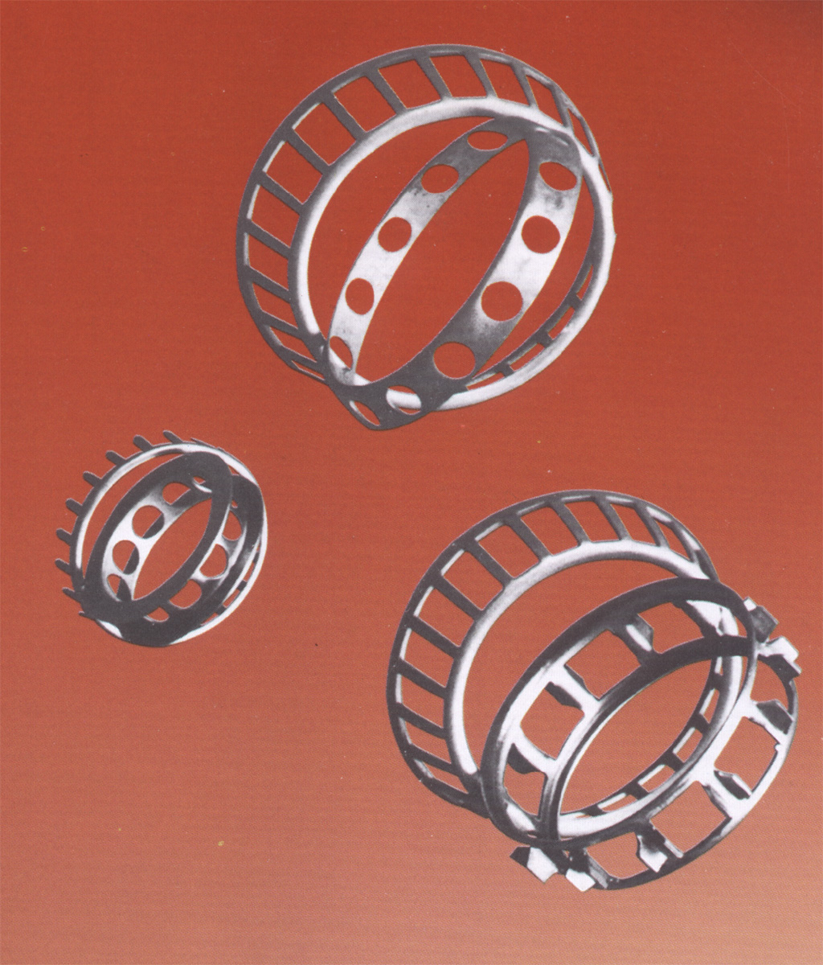
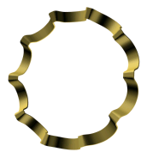
§13—1 概述
一、组成
内圈
外圈
滚动体
保持架

Slide 3
§13—1 概述
二、材料:
内、外圈和滚动体：（高硬度，接触疲劳强度，良好的耐磨性和冲击韧性）铬锰高碳钢----GCr15、GCr15SiMn，淬火，HRC61~65，工作表面磨削，抛光
保持架：软钢片冲压而成，也可用铜、铝合金或工程塑料
三、特点:
摩擦阻力小，功率损耗少，启动容易，效率高，润滑简
便，轴向尺寸小，标准化程度高，互换性好，成本低
抗冲击能力差，高速时噪音较大，径向尺寸大，高速重
载下寿命较短

Slide 4
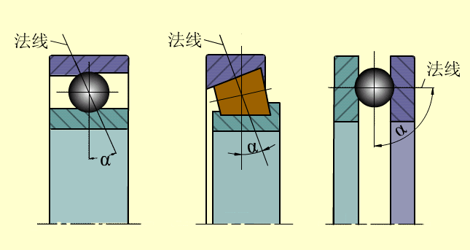
§13—2 滚动轴承的主要类型及其代号
一、几个概念:
接触角α ：滚动体与外圈滚道接触点处的法线与半径方向的
夹角；
游隙： 滚动体与内、外圈间的间隙；
极限转速： 滚动轴承允许的最大工作转速。

Slide 5
§13—2 滚动轴承的主要类型及其代号
二、滚动轴承的分类
按滚动体形状分：球轴承、滚子轴承
按载荷方向或接触角α分：向心轴承、推力轴承、向心推力轴承
座圈
轴圈
β---载荷角
β
F_{r}
F_{a}
F_{r}
F_{a}
α
向心轴承
推力轴承
向心推力轴承
在实际应用中，滚动轴承的结构形式有很多。作为标准的滚动轴承，国家标准中的类型见P305 表13-1

Slide 6
§13—2 滚动轴承的主要类型及其代号
四、滚动轴承的代号
代号用于表征滚动轴承的结构、尺寸、类型、精度等，由GB/T272规定。
滚动轴承代号构成：
前置代号
基本代号
后置代号
轴
承
的
分 部
件
代
号
五
四
三
二
一
内 部 结 构 代 号
密 封 与 防 尘 结 构 代 号
保 持 架 及 其 材 料 代 号
特 殊 轴 承 材 料 代 号
公 差 等 级 代 号
游 隙 代 号
多 轴 承 配 置 代 号
其 它 代 号
类 型 代 号
尺寸系 列代号
内 径 代 号
宽 度 系 列 代 号
直 径 系 列 代 号
前置代号——表示成套轴承的分部件。
基本代号——表示轴承的类型与尺寸等主要特征。
后置代号——表示轴承的精度与材料的特征。

Slide 7
§13—2 滚动轴承的主要类型及其代号

6410
6310
前置代号
基本代号
后置代号
6210
6110
类型代号
宽度、直径系列代号
内径代号




0,1,2,3,4,5,6,7,8,N,NA
前一位表示宽度系列:8,0,1,2,3,4,5,6；一般正常宽度为“0”，通常不标注。但对3类和2类轴承，不能省略“0”。

后一位表示直径系列:7,8,9,0,1,2,3,4,5；特轻(0、1)、轻(2)、中(3)、重(4)。

代号
00
01
02
03
04~99
内径
10
12
15
17
数字 × 5

Slide 8
§13—2 滚动轴承的主要类型及其代号
后置代号
◆内部结构代号：表示同一类型的轴承的不同内部结构。如：
内 部 结 构 代 号
密 封 与 防 尘 结 构 代 号
保 持 架 及 其 材 料 代 号
特 殊 轴 承 材 料 代 号
公 差 等 级 代 号
游 隙 代 号
多 轴 承 配 置 代 号
其 它 代 号
7类轴承
接触角为15º、25º和40º的角接触轴承分别用C、AC、B表示；
◆ 公差等级代号：公差分2、4、5 、6(6x)、 0级，共五个级别 。
高级
低级
以/P2 、/P4、 /P5、 /P6(/P6x)为代号，0级不标注 。
◆ 游隙代号：游隙分1 、2、 0 、3 、4 、5共六个组别。
游隙值：小
大
以/C1 、/C2、 /C3 、/C4 、/C5为代号，0组不标注。

Slide 9
§13—2 滚动轴承的主要类型及其代号
滚动轴承代号举例
6 2 0 2
N 2 2 0 8
d=15mm
d=40mm
02：0窄，2轻系列
轻宽系列
6类，深沟球轴承
N类，圆柱滚子
3 0 3 13
7 4 10 AC /P5
公差等级
d=65mm
03：中窄系列
d=50mm
04:4重系列
3类，圆锥滚子
7类，角接触球轴承

Slide 10
一、选择依据
§13—3 滚动轴承类型的选择
工作载荷、转速、支承刚度、调心性能、安装要求、经济性
☞ 载荷的大小、方向、性质
滚子轴承较球轴承承载能力大；
α越大，承受轴向载荷的能力越强；
纯轴向载荷-----推力轴承
纯径向载荷-----深沟球轴承、圆柱滚子轴承、滚针轴承
径向、轴向载荷------深沟球轴承、角接触球轴承、圆锥滚子轴承或深沟球与推力组合
载荷冲击大----滚子轴承，冲击小----球轴承。
☞ 转速
球轴承比滚子轴承极限转速高；
外径越小，极限转速越高；
保持架的材料与结构对转速影响极大，实体保持架比冲压保持架允许转速高；
推力轴承的极限转速很低。

Slide 11
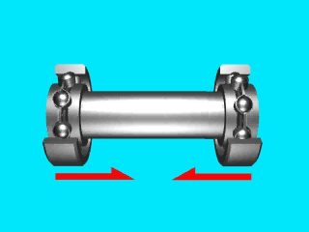
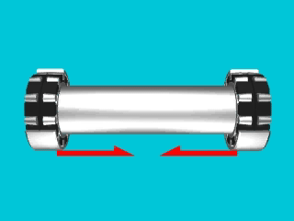
§13—3 滚动轴承类型的选择
☞ 调心性能
轴承座孔不平行
普通轴承
调心轴承

Slide 12
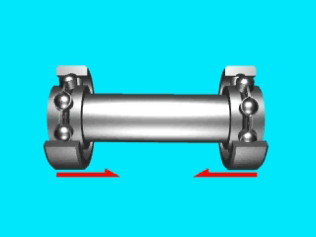

§13—3 滚动轴承类型的选择
☞ 调心性能
轴承座孔不同轴
普通轴承
调心轴承

Slide 13
§13—3 滚动轴承类型的选择
☞ 便于装拆和调整间隙
在经常装拆和装拆有困难的场合，选用内外圈可分离轴承，如:圆锥滚子轴承、滚针轴承、圆柱滚子轴承等；
☞ 经济性
一般，球轴承比滚子轴承便宜；
同型号尺寸公差等级为P_{0、}P_{6、}P_{5、}P_{4、}P₂的滚动轴承价格比约为1:1.5:2:7:10

Slide 14
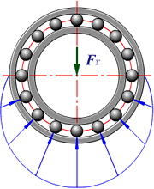
§13—4 滚动轴承的工作情况
一、轴承工作的受力分析
载荷分布
滚动轴承工作时，并非所有滚动体都同时受载。
滚动体同时受载的程度与轴承所受的径向力和轴向力的大小有关，一般以控制约半圈滚动体同时受载为宜（如右图所示）。
工作时，轴承各个元件上载荷及产生的应力是时时变化的，而固定套圈受载最大处的工作状态最为恶劣。
F_{max}

Slide 15
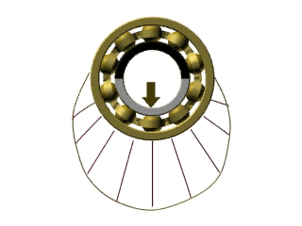
§13—4 滚动轴承的工作情况
一、轴承工作的受力分析
应力变化
F_{Ni}，σ_{H}
滚动体上一点的应力分布
0
t
通过承载区的时间
通过非承载区的时间
F_{Ni}，σ_{H}
固定套圈上一点的应力分布
0
t

Slide 16
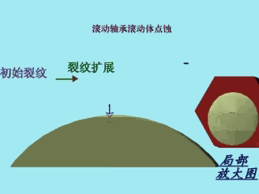
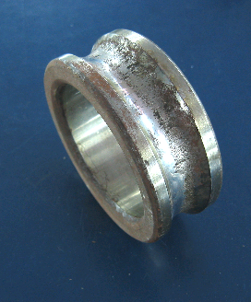
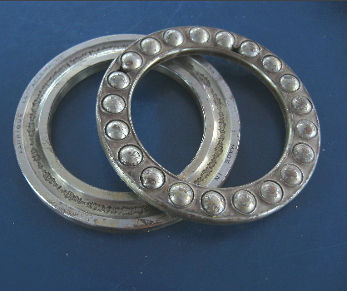
§13—5 滚动轴承尺寸的选择
二、滚动轴承的失效形式
疲劳点蚀、塑性变形、磨损、轴承元件破裂
♦疲劳点蚀
原因：接触应力为变应力；
危害：轴承振动加剧，摩擦阻力增大，转动灵活性降低，旋转精度下降，工作温度升高，噪声增大；
主要性能参数：基本额定动载荷C_{r、}C_{a}

Slide 17
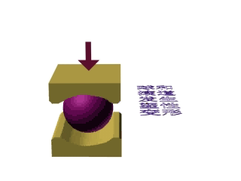
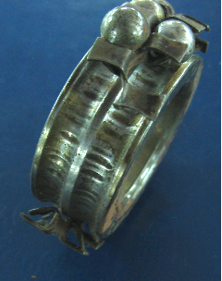
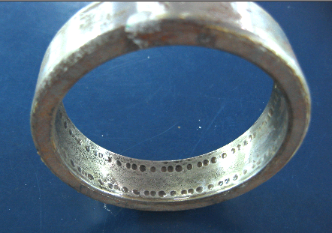
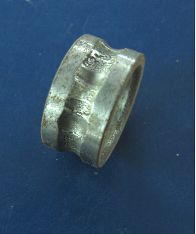
§13—5 滚动轴承尺寸的选择
♦塑性变形
原因：在过大的静载荷和冲击载荷作用下滚动体或套圈滚道上出现不均匀的塑变凹坑，多发生在低速或摆动的轴承
危害：轴承的摩擦力矩、振动噪声都将增加，运转精度也降低
主要性能参数：基本额定静载荷C_{or}、C_{oa}

Slide 18
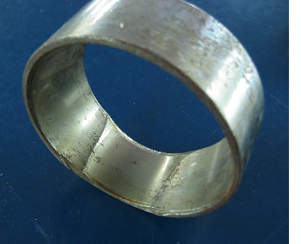
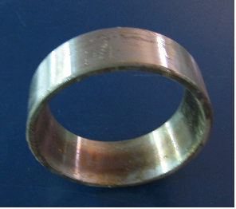
§13—5 滚动轴承尺寸的选择
♦磨损
原因：密封不可靠以及多尘的运转条件下产生，如润滑不良，
发热严重时，可能使滚动体回火，甚至产生胶合磨损
主要性能参数：极限转速n_{lim}

Slide 19
§13—5 滚动轴承尺寸的选择
三、滚动轴承的设计准则
对于回转的滚动轴承：接触疲劳寿命计算（针对点蚀失效）和
静强度计算（针对塑变失效）。
对于摆动或转速很低的滚动轴承：只需作静强度计算。
对于高速轴承：除进行疲劳寿命计算外，还需校核极限转速。
特别注意：滚动轴承组合设计的合理结构和密封对保证轴承正常工作起着决定性的作用。

Slide 20
§13—5 滚动轴承尺寸的选择
四、滚动轴承基本额定寿命
寿命(L)：滚动轴承中任一元件出现疲劳点蚀前运转的总转数(10⁶为单位)或在一定转速下工作的小时数。
寿命的离散性：大量的轴承寿命试验数据表明,一批结构尺寸、热处理、材料、加工方法完全相同的同一类型的轴承在同样条件下运转，可以有不同的寿命，最低寿命和最高寿命相差几十倍。
20
轴承的寿命/（10⁶r)
10
5
1
100
90
80
70
60
50
40
30
20
10
0
未失效轴承数量/%
可靠度(R)：一组相同型号的轴承能达到或超过规定的百分率。
基本额定寿命(L₁₀,L_{h10}):可靠度R=90％时的寿命。

Slide 21
§13—5 滚动轴承尺寸的选择
L₁₀ (L_{h10}):的物理意义：
对一批轴承而言： L₁₀指90%的轴承能达到或超过的寿命；
对一个具体轴承而言：指该轴承能达到或超过该寿命的概
率为90%；
当可靠度不为90%时，对L₁₀ (L_{h10}) 进行修正。

Slide 22
§13—5 滚动轴承尺寸的选择
基本额定动载荷：在基本额定寿命（恰好为10⁶r)时，轴承所能
承受的载荷值，用C（ C_{r} 、 C_{a} ）表示。
说明
C由试验得出，查设计手册
对向心轴承、角接触球轴承和圆锥滚子轴承（ α≤45º的向心推力轴承） ，指纯径向载荷，用C_{r}表示；
对推力轴承、 α＞45º的向心推力轴承 ，指纯轴向载荷，用C_{a}表示；
工作温度t≤100℃
载荷平稳；
工作转速≤n_{lim}
C---轴承承载能力；同类型不同型号的轴承，C不同

Slide 23
§13—5 滚动轴承尺寸的选择
五、滚动轴承寿命计算公式
P(kN)
C
P
ε——寿命指数,球轴承:ε=3; 滚子轴承:ε=10/3
O
1
L₁₀
L₁₀(10⁶r)
若轴承工作转速为n,则以小时数表示的轴承寿命L_{h}为(60nL_{h}=L₁₀):
----验算公式
----设计公式
----轴承的预期寿命
----温度系数 查表13-4
----轴承所需的额定动载荷

Slide 24
§13—5 滚动轴承尺寸的选择
---
---
讨论
若已知轴承型号(即C已知)及工作条件(f_{t}、P、n),由式可计算出该轴承的寿命L_{h}；
若已知轴承的工作条件及预期的使用寿命L_{h}‘，由式可计算出需要的额定动载荷C'，由C'查手册选择轴承的型号，使C≥C'；
通常取机器的中修或大修年限作为轴承的预期(计算)寿命，实际上，达到预期(计算)寿命时，只有少数轴承需要更换，大多数仍能正常工作。轴承的预期寿命一般为5000~20000h，间断短期工作时取小值，连续长期工作时取大值。 参考表13—3

Slide 25
§13—5 滚动轴承尺寸的选择
六、滚动轴承的当量动载荷
在进行轴承寿命计算时，应把作用在轴承上的实际载荷转换为与实验条件相一致载荷——当量动载荷。
各类轴承的当量动载荷可按下式计算：
----载荷系数 查表13-6
式中：F_{r}与F_{a}分别为轴承实际承受的径向载荷与轴向载荷
X、Y分别为轴承的径向动载荷系数与轴向动载荷系数(查表13—5）
X、Y的求法
根据
轴承的基本额定静载荷，查轴承手册；
判断系数,若F_{a}/F_{r}>e时，表示轴向载荷的影响较大，计算P时要考虑；若F_{a}/F_{r}≤e时，表示轴向载荷的影响较小，计算P时轴向载荷可忽略。

Slide 26
§13—5 滚动轴承尺寸的选择
轴向载荷：F_{a1} 、F_{a2}
内部轴向力 （派生轴向力或附加轴向力）F′
α =0º
α ＞0º
α ＞0º
F_{r}
F_{r}
F_{r}
F_{i}′
F_{i}′
F_{Ni}
F_{Ni}
α
α
F_{Ni}′
F_{Ni}′
F_{Ni}′
F_{s}=0
F_{s}=ΣF_{i}′ (F_{s}查表13-7)

Slide 27
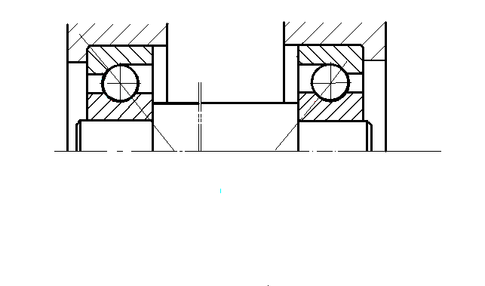
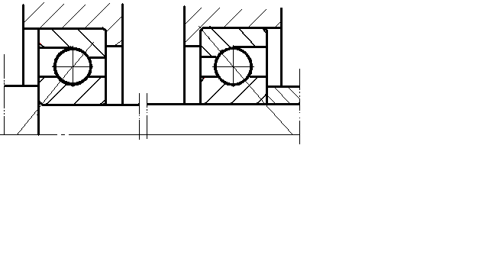
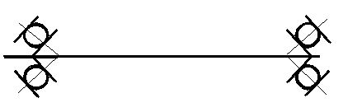
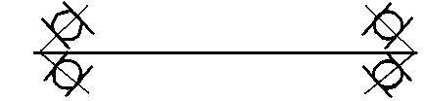
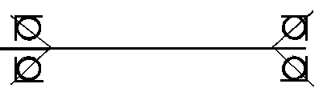
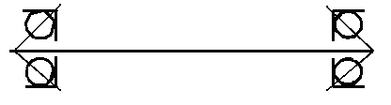
§13—5 滚动轴承尺寸的选择
装配形式（成对使用）：
正装：面对面，外圈窄边相对，派生轴向力相对
反装：背对背，外圈宽边相对，派生轴向力相背
F_{s}
F_{s}
F_{s}
F_{s}
F_{s}
F_{s}
F_{s}
F_{s}

Slide 28

§13—5 滚动轴承尺寸的选择
轴向载荷：F_{a1} 、F_{a2}
正装
1
2
1
2
1）若
轴右移趋势，
轴承2被“压紧”
2) 若
轴左移趋势，
轴承1被“压紧”

Slide 29

§13—5 滚动轴承尺寸的选择
轴向载荷：F_{a1} 、F_{a2}
反装
1
2
1
2
1）若
轴右移趋势，轴承1被“压紧”
2）若
轴左移趋势，轴承2被“压紧”

Slide 30
§13—5 滚动轴承尺寸的选择
轴向力的计算方法总结：
正确确定派生轴向力的F_{s}的方向，与F_{A}共同考虑，确定哪端轴承被“压紧”；
“压紧”端轴承的轴向力等于除自身派生轴向力外其他所有轴向力的代数和，；
“放松”端轴承的轴向力等于它本身的派生轴向力。
轴左移趋势，轴承2被“压紧”

Slide 31
§13—5 滚动轴承尺寸的选择
滚动轴承寿命计算步骤
确定轴上的外载荷F_{A}、F_{R、}F_{T} ；
确定支承反力
确定派生轴向力 F₁′、F₂′，判断轴承哪端“压紧”，计算轴向力F_{a1}、F_{a2}；
根据 确定e，再由 确定X、Y(查表16-11) ，计算
当量动载荷：
将P₁、P₂中的较大值代入寿命计算公式计算寿命：

Slide 32
§13—5 滚动轴承尺寸的选择
七、滚动轴承的静载荷
对于在工作载荷下基本不旋转或缓慢旋转或缓慢摆动的轴承，其失效形式不是疲劳点蚀，而是因滚动接触面上的接触应力过大而产生的过大的塑性变形。
按轴承静载能力选择轴承：C₀≥S₀P₀
S₀静强度安全系数
基本额定静载荷C_{0r}、C_{0a}
当量静载荷P₀: P₀=X₀F_{r}+Y₀F_{a}
式中：X₀、Y₀分别为当量静载荷的径向载荷系数和轴向载荷系数

Slide 33
§13—6 轴承装置的设计
轴承的组合设计的内容包括：轴承的定位和紧固、配置设计、位置的调节、配合、润滑和密封以及装拆等问题。
一、滚动轴承的定位和紧固

Slide 34
§13—6 轴承装置的设计

Slide 35
§13—6 轴承装置的设计
二、轴承的配置
Δ
两端单向固定(双支点各单向固定)
特点:两个支承各限制轴一个方向的移动,结构简单,安装方便
应用场合:温度变化不大的短轴(L<400mm)
可用轴承:深沟球轴承、角接触球轴承、圆锥滚子轴承
注意：一端轴承盖与外圈端面之间留热补偿间隙Δ=0.1~0.5mm

Slide 36
§13—6 轴承装置的设计
深沟球轴承

Slide 37
§13—6 轴承装置的设计
角接触球轴承

Slide 38
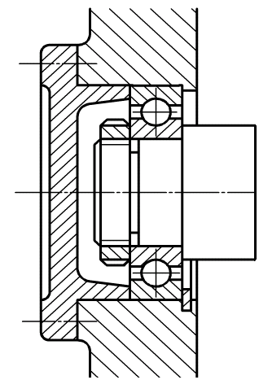
§13—6 轴承装置的设计
一端双向固定，一端游动
特点：固定支承的轴承能承受双向轴向载荷，故内外圈在轴向都要固定。
应用：工作温度变化较大或长轴（L>400mm)。
可用轴承：
固定端：深沟球轴承、一对圆锥滚子轴承、一对角接触轴承、深沟球轴承+推力轴承
游动端：深沟球轴承（外圈不固定）、圆柱滚子轴承（内外圈均需固定)

Slide 39
§13—6 轴承装置的设计
固定端：深沟球轴承
游动端：深沟球轴承
短圆柱滚子轴承

Slide 40
§13—6 轴承装置的设计
固定端：圆锥滚子轴承
角接触球轴承

Slide 41
§13—6 轴承装置的设计
固定端：深沟球轴承+推力球轴承

Slide 42
§13—6 轴承装置的设计
三、 轴承游隙及轴上零件位置的调整
加减垫片的厚度
1. 轴承游隙的调整
方法：
调整垫片
调整垫片

Slide 43
§13—6 轴承装置的设计
加减垫片的厚度
方法：
螺钉

Slide 44
§13—6 轴承装置的设计
2、 轴上零件位置的调整
例如：圆锥齿轮传动，要求两个节锥顶点相重合。
蜗杆传动，要求蜗轮中间平面通过蜗杆的轴线。
方法：套杯+调整垫片

Slide 45
§13—6 轴承装置的设计
锥顶点不重合！
锥顶点重合！

Slide 46
§13—6 轴承装置的设计
四、滚动轴承的配合
特点:
滚动轴承公差带
一般圆柱体公差带
轴承内孔和轴的配合为基孔制,外圈与机座孔的配合为基轴制；
一般圆柱体的配合中，基孔制孔的公差为正值，而轴承内圈孔的基孔制公差为负值，所以轴承内圈与轴的配合比圆柱公差标准中规定的基孔制同类配合要紧得多；
0
0
D
d
在标注方法上与一般标注方法不同，在标注配合时，不需标注轴承内径及外径的公差符号，只标注轴的直径及机座孔的直径公差符号；
φ62H7
φ30k6

Slide 47
§13—6 轴承装置的设计
选择配合应考虑：
载荷的大小和性质：载荷较大时，应采用过盈量较大的配合；受旋转载荷，选用较紧的配合，当受局部载荷时，一般应选用较松的配合；
转速较高，振动强烈的轴承，应选用较紧的配合；
游动端的轴承，外圈与座孔要选用较松的配合；
经常装拆或更换的轴承，尤其是重型机械上的轴承，应选用较松的配合；
工作温度的高低和变化；
过松的配合对提高轴承的旋转精度，减少振动是不利的。

Slide 48
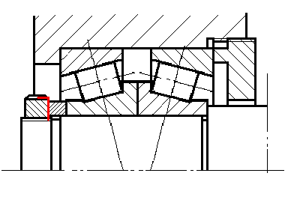
§13—6 轴承装置的设计
五、滚动轴承的预紧
目的：提高轴承的旋转精度，增加轴承装置的刚性，减小振动，提高寿命
预紧：在安装时用某种方法在轴承中产生并保持一轴向力，以消除轴承中的轴向游隙，并在滚动体和内外圈接触处产生初变形
方法：
1、夹紧一对圆锥滚子轴承的外圈

Slide 49
§13—6 轴承装置的设计
2、用弹簧预紧
3、在轴承间加入不等厚的套筒

Slide 50
§13—6 轴承装置的设计
4、在套圈间加金属垫片并加预紧力
5、磨窄套圈并加预紧力

Slide 51
§13—6 轴承装置的设计
七、轴承的拆装
装拆滚动轴承时，不能通过滚动体来传力，以免使滚道或滚动体造成损伤。由于轴承的配合较紧，装拆时以使用专门的工具为宜。
拆内圈：
轴肩高度 < 内圈外径
结构不合理！

Slide 52
§13—6 轴承装置的设计
拆外圈：
应留拆卸高度，或留螺孔。
h₁
h₁

Slide 53
§13—6 轴承装置的设计
一、滚动轴承的润滑
目的：降低摩擦阻力、散热、吸振、防锈
润滑方式：(根据滚动轴承的dn值选择 表13-10)
脂润滑：润滑膜强度高，能承受较大载荷，不易流失，容易密封，一次加脂可维持相当长时间,装脂量一般为轴承内部空间容积的1/3~2/3，适用于低速；
油润滑：适用于高速高温的条件下，转速越高，应选用粘度越低的润滑油；载荷越大，应选用粘度越高的润滑油；
固体润滑剂
油润滑常用的润滑方法:
油浴润滑
滴油润滑
喷油润滑
油雾润滑
飞溅润滑
二、滚动轴承的密封
1、接触式密封
2、非接触式密封
3、组合式密封

